Slide 1
Мережки выполнила учитель технологии МКОУ СОШ с УИОП г.Кирс Кировской обл

Slide 2
Вышивка -
Древнейший вид украшения одежды
О её существовании в эпоху Древней Руси говорят находки археологов ; это фрагменты одежды, выполненные золотыми нитями
Вышивкой украшались те части костюма, через которые, по представлению наших предков, злые силы могли проникнуть к телу человека
Охранительным узором вышивались ворот, манжеты, подол, разрез горловины

Slide 3
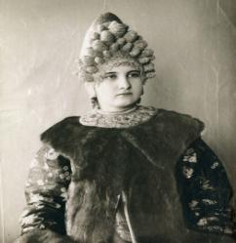
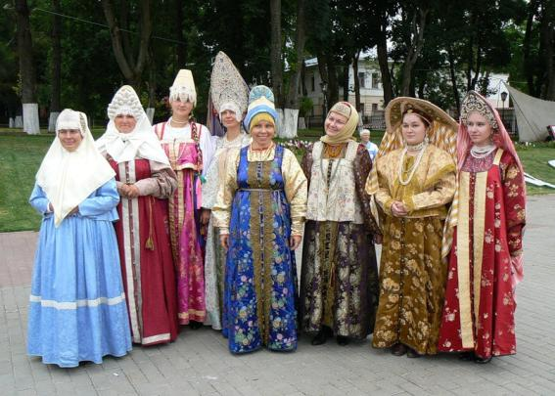
По характеру узоров и приемов их выполнения русская вышивка очень многообразна

Slide 4
Сначала украшением одежды занимались знатные женщины и монахини, а с 18 века вышивка входит в жизнь всех слоёв населения и становится основным занятием девушек- крестьянок

Slide 5
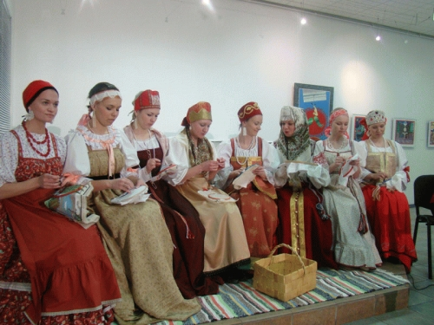
Вышивка выполнялась в основном нитками красного цвета, ему придавалось особое значение
Швы, которыми выполнены старинные вышивки - счётные. То есть для каждого стежка считаются нити ткани. Наибольшее распространение получили такие счётные швы, как счётная гладь, «роспись", "набор".

Slide 6
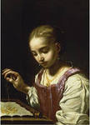
Девочка 7-8 лет начинала готовить себе приданное, а к15-16 годам должна иметь праздничную, будничную одежду, полотенца, скатерти, подзоры
Перед свадьбой устраивалась выставка изделий, и по их числу, качеству судили о трудолюбии невесты

Slide 7
Повторим?
В какой технике мы уже вышивали в 6 классе?
Какие техники вышивки вы ещё знаете?
Что является общим для этих техник вышивки?
В чем их различие?

Slide 8
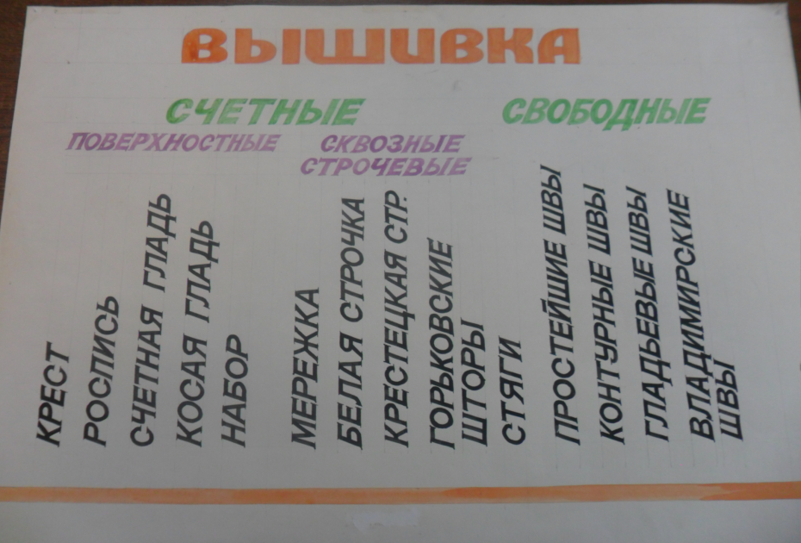

Slide 9
Мережка
Это простейший вид строчевой вышивки. Выполняют её по разреженной полосе , образовавшейся в ткани после удаления нескольких нитей по основе или утку

Slide 10
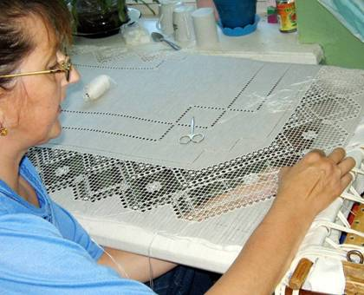
Виды мережек
б) простая и составная (составная мережка включает одну или более полос ткани с невыдернутыми нитями);
а) односторонняя (обрабатывается одна сторона полосы ткани с выдернутыми нитями) и
двухсторонняя (обработаны две стороны полосы); в) узкая и широкая (широкая мережка выполняется на раме, ширина ее составляет 2 см и более.

Slide 11
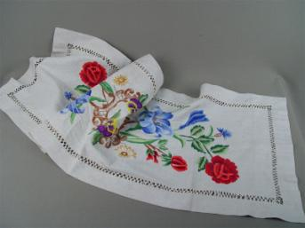
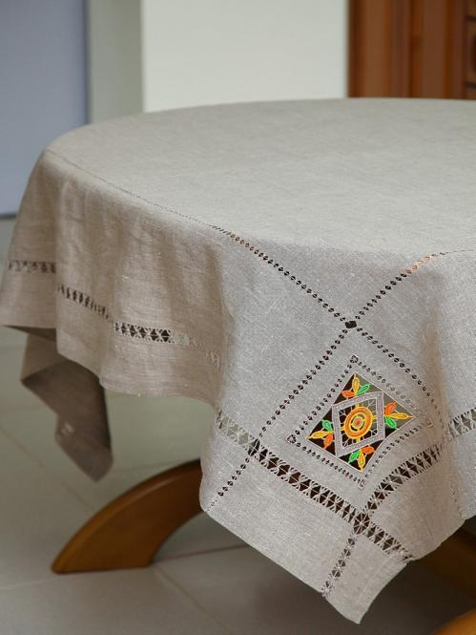
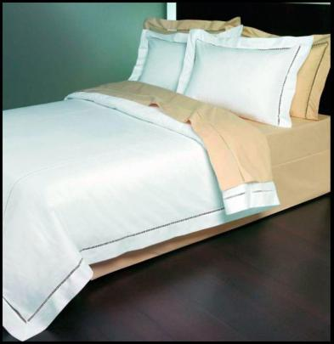

Slide 12
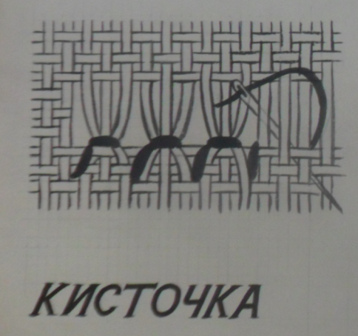
Мережка «кисточка»
Это самый простой в выполнении вид мережки. Для ее выполнения из ткани выдергивают 3 — 5 нитей. Вертикальные нити ткани связывают только с одной стороны мережки, в ре­зультате получаются пучки, которые напоминают кисточки.

Slide 13
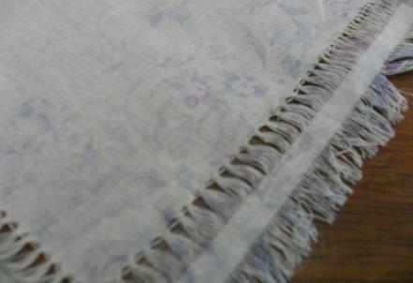
Мережку «кисточка» чаще всего применяют для оформления края салфетки или скатерти, иногда для образования бахромы из нитей ткани.

Slide 14
Мережка «столбик»
Нити связывают таким же образом, как и при вышивке «кисточки», но с двух сторон. Сначала с одной стороны, затем те же нити с другой стороны прореженной полосы ткани.

Slide 15
Мережкой «столбик» можно украсить блузку, платье и др. Этой мережкой также подшивают края скатерти, дорожки, салфетки.
Она может служить самостоятельным украшением, но может использоваться и как подготовительная для более сложных узоров.

Slide 16
Мережка «раскол»
Для нее выдергивают 5-7 нитей и выполняют сначала мережку «кисточка» ( в каждой кисточке - четное число нитей). Выполняя мережку с другой стороны, подхватывают половину нитей одной кисточки и половину другой и связывают их вместе, как бы раскалывая столбики пополам

Slide 17
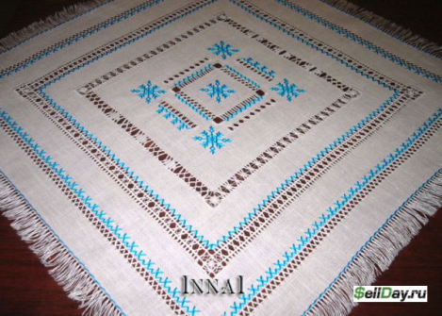

Slide 18
Техника безопасности при работе с ножницами:
Хранить ножницы в определённом месте в закрытом виде.
Передавать ножницы сомкнутыми лезвиями кольцами вперёд.
При работе ножницы класть справа от себя с сомкнутыми лезвиями.
Техника безопасности при работе с иглой:
Шить с напёрстком.
Знать количество иголок и булавок взятых для работы.
Не брать иглы в рот.
Не шить ржавой иглой.
Если игла сломалась, то собрать её кусочки и отдать учителю.

Slide 19
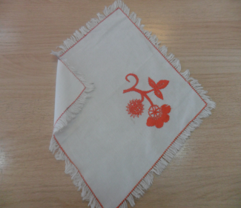
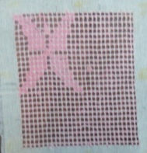
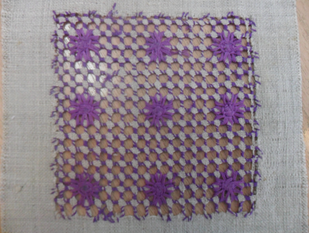
Работы учащихся

Slide 20
